Slide 1
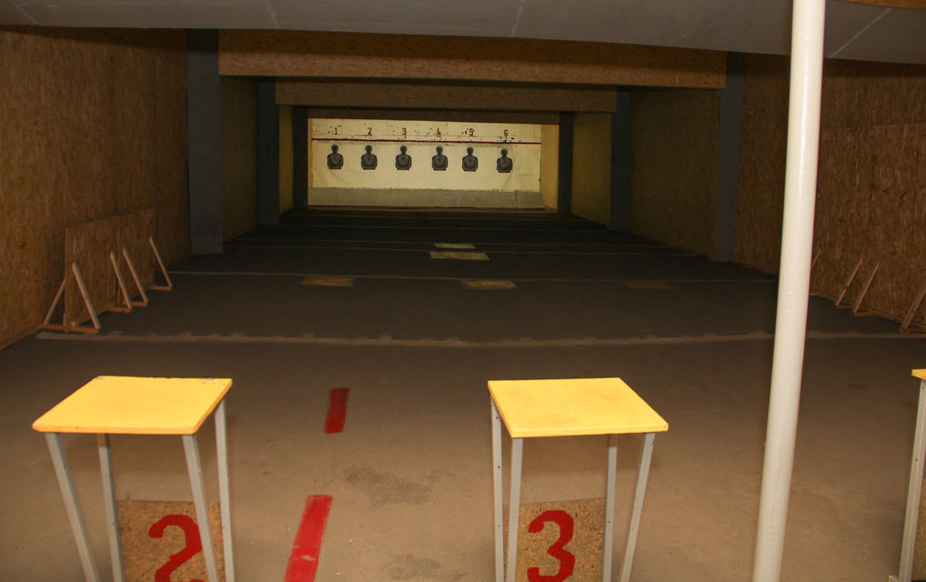
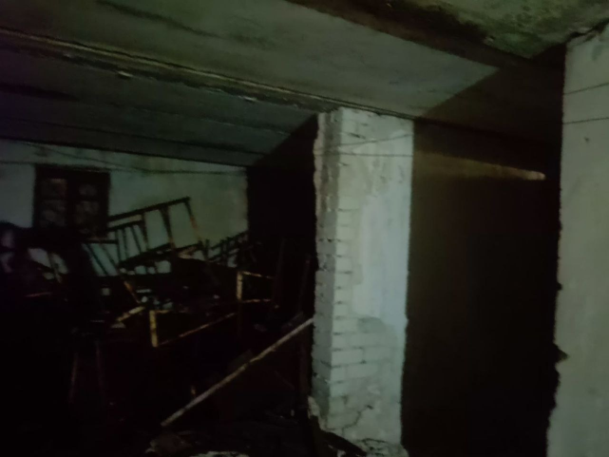
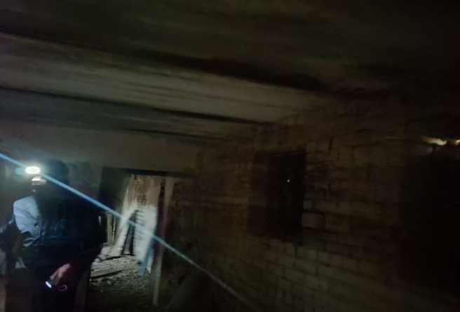
ПрямыГБО технико-экономический колледж
Студенческий тир «СтрелОК»
Молодежный социальный проект
е и не

Slide 2
ГБОУ СПО ЛНР Ровеньковский технико-экономический колледж
Студенческий тир «СтрелОК»
Молодежный социальный проект
Команда проекта:
Цели проекта:
Целевая аудитория: Студенты колледжей, школьники, основная группа пользователей, заинтересованная в обучении стрельбе и спортивной деятельности. Преподаватели физической культуры и спорта, которые могут использовать тир для обучения
Цель проекта: Заключается в организации современного и безопасного стрелкового тира, который будет служить пространством для обучения, тренировок и активного отдыха всей целевой аудитории.
;
Руководители проекта:
Наставник проекта:
Пичугина Лилия Ярославовна
Автор проекта:
студент 4 курса
Иконников Михаил Витальевич
География проекта:
РФ, ЛНР Ровеньковский
муниципальный округ,
г. Ровеньки
Сроки проекта:
февраль2025 - ноябрь 2025 года нчниепроект)

Slide 3
ГБОУ СПО ЛНР Ровеньковский технико-экономический колледж
Студенческий тир «СтрелОК»
Молодежный социальный проект
Задачи проекта:
Проведение учебных занятий с обучающимися
Подготовка обучающимися к военно-спортивным играм
Проведение учебно-тренировочных занятий команд и занятий военно-спортивного клуба «Зарница»
Проведение спортивных соревнований по спортивной стрельбе
Пропаганда здорового образа жизни
Пропаганда и развитие стрелкового спорта
Подготовка квалифицированных спортсменов из числа обучающихся
Активное содействие подготовке молодежи на военную службу и службу в правоохранительных органах РФ

Slide 4
-Воспитание патриотизма и любви к Родине;
-Формирование у студентов сознательного отношения к вопросам личной и общественной безопасности, к обязанностям гражданина по защите Отечества.
-Овладение студентами основами военных знаний. Необходимыми для защиты страны.
-Приобретение практических навыков в области гражданской обороны, военно-прикладных дисциплин и умений действовать в экстремальных ситуациях.
В процессе реализации проекта студенты колледжа приобретут базовые знания и навыки военной подготовки .
Прямые и непрямые аналоги решения
Обоснование экономической эффективности проекта
Студенческий тир — это не только место для практики стрельбы и спортивных соревнований, но и важный элемент образовательного процесса, способствующий развитию навыков, необходимых в различных сферах жизни. Экономическая эффективность студенческого тира может быть обоснована с нескольких точек зрения: финансовой, социальной и образовательной. Создание студенческого тира «СтрелОК» может важной частью студентов, жителей города Ровеньки, ветеранам СВО, а также способствуя развитию спорта и укреплению сообщества.

Slide 5
ПОСТОНОВКА ПРОБЛЕМЫ
Целевая группа проекта – подростки (12-16 лет) общеобразовательных школ г. Ровеньки, студенты колледжей, желающие получить практические навыки стрельбы, теоретические знания по начальной военной подготовке и ознакомиться с профессией военного.
На кварталах города Ровеньки проживает более 10000 человек
Уровень жизни населения кварталов не высокий
Очень большая проблема с транспортом, особенно в вечернее время
Удаленность квартала от центра города в котором сосредоточенна вся основная инфраструктура
Решение
1.Привлечение молодежи к постоянным занятиям физической культурой
2.Создание условий для тренировочного процесса и соревнований
3.Привлечение ветеранов участников СВО к воспитательному процессу молодого поколения в качестве инструкторов-тренеров(без отрыва от основной работы)
4.Открытие секций по допризывной подготовке молодежи
5. Патриотическое воспитание молодого поколения

Slide 6
План реализации проекта
Мероприятия | Сроки | Исполнители
Высвобождение помещений, которые использовались как склад от посторонних предметов | Февраль 2025 | Волонтерский отряд «ОТ сердца к сердцу»
Покупка строительных материалов для установки новой крыши из профлиста, вместо протекающей крыши покрытой рубероидом | Март 2025 | Инициативная группа
Установка новой крыши из профлиста | Апрель 2025 | Инициативная группа
Обустройство помещения под оружейную комнату с металлической решеткой | Май 2025 | Инициативная группа
Оборудование освещения в помещениях, которые будут использоваться под тир | Июнь 2025 | Инициативная группа

Slide 7
План реализации проекта
Мероприятия | Сроки | Исполнитили
Оштукатуривание стен помещения под тир | Июнь 2025 | Инициативная группа
Утепление дверей помещения под тир | Июль 2025 | Инициативная группа
Изготовление огневого рубежа. Изготовление мишеней, кронштейнов к ним. Изготовление пылеулавливателей. Оснащение гардеробной в помещении тира. Установка дополнительной видеокамеры в помещении тира | Август- сентябрь 2025 | Инициативная группа
Начало проведения мероприятий военно-патриотического характера среди молодежи всего города | Ноябрь 2025 | РТЭК, Инициативная группа
Подведение итогов реализации проекта | Ноябрь 2025 | РТЭК

Slide 8
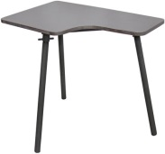
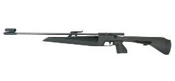
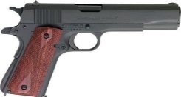
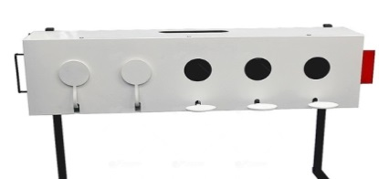
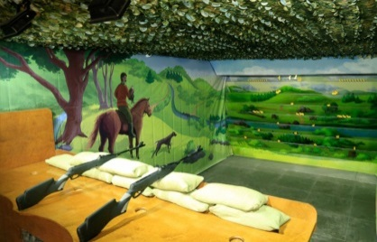
БЮДЖЕТ ПРОЕКТА
№ | Изображение | Наименование | Количество | Стоимость за ед. | Сумма
1 |  | Приобретение конструктивных пневматического тира. Подстолье. | 2 | 13000 | 26000
2 |  | Приобретение пневматических винтовок | 10 | 10 000 | 100000
3 |  | Приобретение пневматического пистолета | 3 | 15000 | 45000
4 |  | Приобретение конструктивных элементов тира. Мишенная установка Размер 600х750х250 мм. | 2 | 25 000 | 50000
5 |  | Приобретение баннеров, оформление стен, приобретение музыкальной аппаратуры. | 5 баннеров 2*3 м | 20 000 45000 | 20 000 45000
6 | Итого | 206020

Slide 9
Ожидаемые результаты (качественные и количественные)
Описание проекта
1. Технические характеристики:
- Размеры тира: ширина - 5 м, длина – 20 м.
- Оборудование: современные мишени, стрелковое оборудование и системы безопасности.
- Покрытие: специализированный материал, соответствующий стандартам..
2. Локация:
- Тир будет расположен на территории колледжа, в доступном месте для студентов.
3. Дополнительные элементы:
- Зоны для отдыха и ожидания.
- Образовательные стенды с информацией о безопасности и правилах обращения с оружием.
Для реализации проекта потребуется:
- Строительные материалы: - ????? рублей.
- Оборудование и инвентарь: -2206020 рублей.
Создание студенческого тира "СтрелОК" — это шаг к улучшению спортивной инфраструктуры нашего колледжа и возможности для студентов и жителей города Ровеньки развивать свои навыки и заниматься активным отдыхом. Мы уверены, что этот проект станет местом для обучения, соревнований и дружбы, укрепляя связи между студентами и колледжем.
Благодарю за внимание и надеюсь на вашу поддержку в реализации этого важного проекта!

